Slide 1
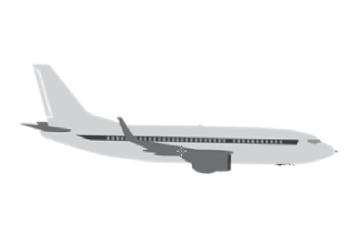
Body Axes
x
X axes
V sonsuz
z
Wind Axes
Earth Axes
Z axes
x
z

Slide 2
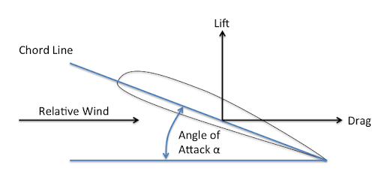

Slide 3
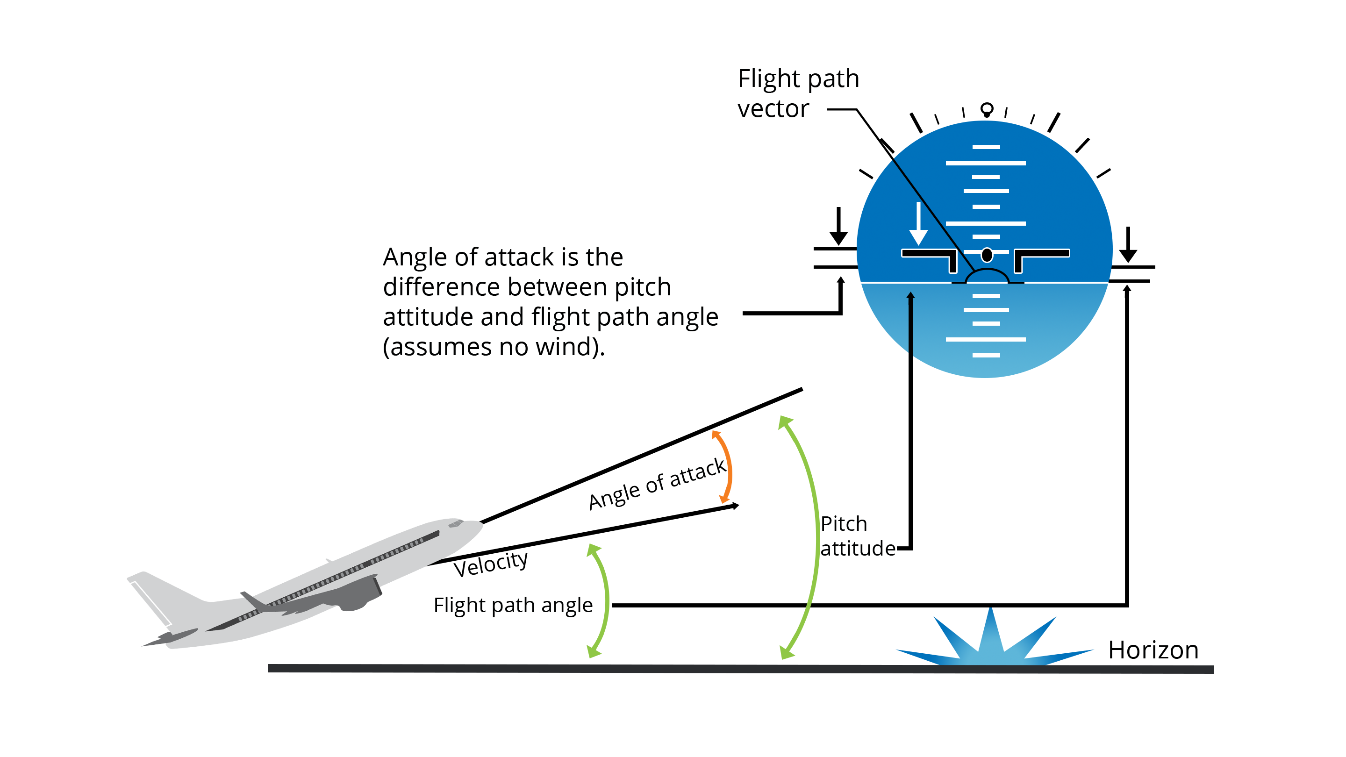

Slide 4
HAREKETİN VEKTÖRÜ
yani
VELOCİTY
x z
Body :
Wind :
Body Frame
x
X axes
Earth Axes
z
Wind Axes
x
Z axes
z

Slide 5
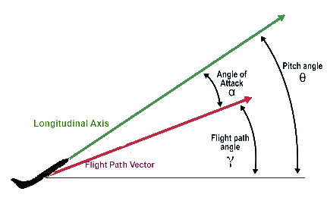

Slide 6
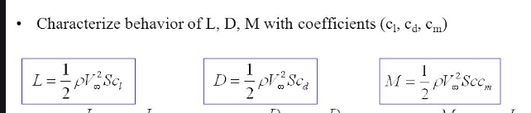

Slide 7
HAREKETİN VEKTÖRÜ
yani
VELOCİTY
x z
Body : 4 3
x
4
3
z
Wind Axes
5

Slide 8
F=10 N
M=10 kg
→F=m*a →a =ivme → ʃ a*dt=V → ʃ V*dt=x

Slide 9
Moment=10 N*m
I=10 kg*m²
→M=I* → =açısal_ivme → ʃ *dt=w → ʃ w*dt=θ yani açı

Slide 10
DCMr_g = angle2dcm(-Beta,AoA,0)
DCMy_g = angle2dcm(yaw,pitch,roll)

Slide 11
Body Axes
x
X axes
V sonsuz
z
Wind Axes
Earth Axes
Z axes
x
z

Slide 12
Pitch_rate = 0
Pitch_rate < 0
Body Axes
X axes
Body Axes
X axes
Z axes
Z axes

Slide 13
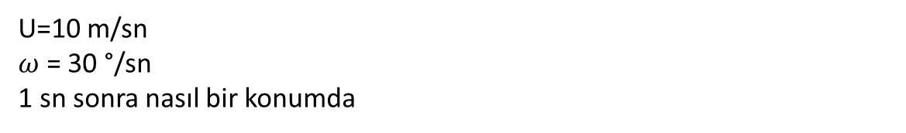
U=10 m/sn
$ω$ = 30 °/sn
1 sn sonra nasıl bir konumda
Body Axes
x
X axes
z
Inertial Body
Z axes

Slide 14
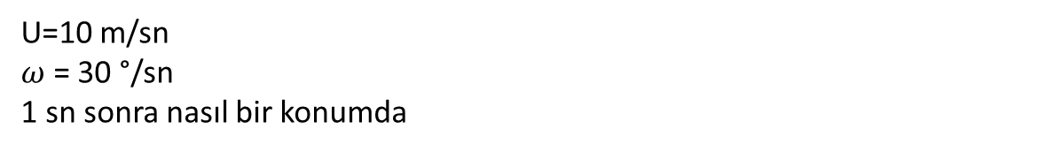
U=10 m/sn
$ω$ = 30 °/sn
1 sn sonra nasıl bir konumda
Body Axes
x
X axes
z
Inertial Body
Z axes

Slide 15
U=10 m/sn
$ω$ = 30 °/sn
1 sn sonra nasıl bir konumda
Body Axes
X axes
x
Z axes
z
Inertial Body

Slide 16
U=10 m/sn
$ω$ = 30 °/sn
1 sn sonra nasıl bir konumda
Body Axes
X axes
Body Axes
X axes
x
Z axes
z
Inertial Body
Z axes

